Slide 1
Подготовка специалистов по направлению
«Государственное и муниципальное управление» в рамках основных образовательных программ бакалавриата и магистратуры
Силуанова Людмила Сергеевна, к.э.н., доцент
директор Высшей школы экономики, управления и права САФУ имени М.В. Ломоносова

Slide 2
Контингент обучающихся
2 уровня подготовки: 3 формы обучения:
- бакалавриат - очное
- магистратура - заочное
- очно-заочное

Slide 3
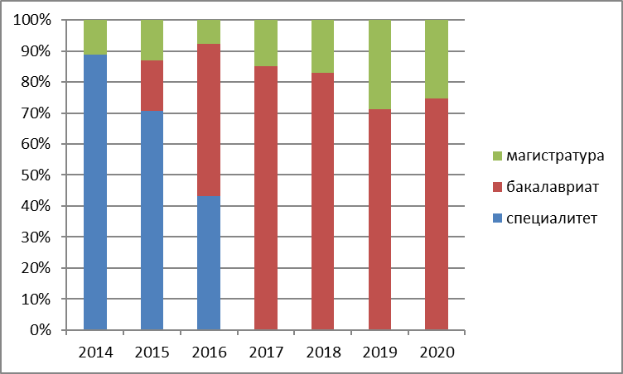
Структура выпуска
Notes:
От специалитета ушли в 2017 году
Увеличивается доля магистратуры, так как

Slide 4
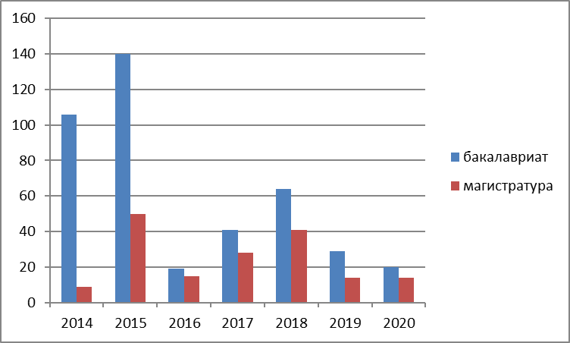
Динамика поступлений
Notes:
2018 год – набирали заочников
2019 год – заочников не набирали
2020 года - + снижение доходов населения
Магистратура более востребована, часто как второе высшее образование, часто более осознанно

Slide 5
Соотношение бюджетных и договорных студентов (очная форма обучения)
Notes:
Традиционно для последних лет мало бюджетных мест и платные студенты составляют от 40 до 60 % контингента, но стоимость обучения очень высокая (очно - ……, очно-заочно - ……). Это определяет географию студентов

Slide 6
География студентов

Slide 7
Целевое обучение
Договор о целевом обучении заключается между абитуриентом и
федеральными государственными органами, органами государственной власти субъектов Российской Федерации, органами местного самоуправления;
государственными и муниципальными учреждениями, унитарными предприятиями;
государственными корпорациями и компаниями;
организациями, включенные в сводный реестр организаций оборонно-промышленного комплекса
хозяйственными обществами, в уставном капитале которых присутствует доля Российской Федерации, субъекта Российской Федерации или муниципального образования;
Квота целевого приема – 20 % от количества бюджетных мест по направлению подготовки
Notes:
статья 71.1 Федерального закона «Об образовании в Российской Федерации»
частью 2 статьи 21 Федерального закона от 31 декабря 2014 года N 488-ФЗ «О промышленной политике в Российской Федерации»;
тся на основании договора о целевом обучении, заключенного между гражданином, поступающим на обучение по образовательной программе и федеральным государственным органом, органом государственной власти субъекта Российской Федерации, органом местного самоуправления, юридическим лицом
Преимущества для организации:
подготовка кадров по потребностям организации;
формирование актуальных компетенций выпускников;
непосредственное участие в подготовке специалистов;
формирование заказа/задания на выполнение работ и/или проведение исследований;
контроль за качеством подготовки обучающихся.
Преимущества для абитуриента:
поступление по отдельному конкурсу;
обучение на бюджетной основе;
помощь и поддержка от организации во время обучения;
гарантированное трудоустройство после окончания обучения (в соответствии с договором о целевом обучении).

Slide 8
Целевое обучение
Преимущества для организации:
подготовка кадров по потребностям организации;
формирование актуальных компетенций выпускников;
непосредственное участие в подготовке специалистов;
формирование заказа/задания на выполнение работ и/или проведение исследований;
контроль за качеством подготовки обучающихся.
Преимущества для абитуриента:
поступление по отдельному конкурсу;
обучение на бюджетной основе;
помощь и поддержка от организации во время обучения;
гарантированное трудоустройство после окончания обучения (в соответствии с договором о целевом обучении).
Notes:
В рамках договора о целевом приеме организация вправе вносить предложения по формированию образовательных программ, реализуемых в университете, с учетом дополнительных требований организации к уровню и качеству подготовки граждан.

Slide 9
Предложения
Рассмотреть возможность и активизировать участие муниципальных образований в программе целевого приема.
Рассмотреть возможность финансовой поддержки (частичного субсидирования) платного обучения для абитуриентов/студентов из муниципальных образований Архангельской области.

Slide 10
Образовательный процесс
Образовательные стандарты
Механизмы взаимодействия университета и работодателей
ФГОС
38.03.04 ГиМУ
(10.12.2014 №1567)
38.04.04 ГиМУ
(26.11.2014 №1518)
СУОС
38.03.04 ГиМУ
(19.12.2019 №12)
38.04.04 ГиМУ
(19.12.2019 №12)
Совместная разработка образовательных стандартов представителей университета и работодателей
Внешняя экспертиза образовательных стандартов, основных образовательных программ и фондов оценочных средств
Участие практиков в образовательном процессе:
гостевые лекции
совместные курсы
индивидуальные курсы
базы практик и практической подготовки
ФГОС с учетом профессиональных стандартов
38.03.04 ГиМУ
(13.08.2020 №1016)
38.04.04 ГиМУ
(38.04.04 №1000)
СУОС
Актуализация стандартов до конца 2020 года
Notes:
Рамки федеральные:
Указ президента по Обучение по системе 2+2,
СУОС (ФГОС)
Рамки университета:
Потоки
Формирование индивидуальной траектории студента

Slide 11
Предложение
Институт кураторства с целью систематического взаимодействия с руководителями образовательных программ на предмет
согласования учебного плана
содержания преподаваемых курсов
формирования портфеля открытых лекций в рамках основных образовательных программ
Notes:
сть формирования на базе профильных комитетов областного Собрания депутатов АО института кураторства за образовательными программами бакалавриата и магистратуры с целью систематического взаимодействия с руководителями образовательных программ на предмет согласования учебного плана, содержания преподаваемых курсов, формирования портфеля открытых лекций в рамках основных образовательных программ.

Slide 12
Базы практики
Наиболее востребованные базы практики для очного обучения:
Органы исполнительной власти Архангельской области
Архангельское областное Собрание депутатов
Органы местного самоуправления (но не более 20%)
Наиболее востребованные базы практики для заочной обучения:
Органы исполнительной власти Архангельской области
АО СПО «Арктика»
АО «ПО «Севмаш»
АО ПО «Центр судоремонта Звездочка»
Государственные и муниципальные казенные предприятия
Архангельское областное Собрание депутатов
Органы местного самоуправления (но не более 20%)

Slide 13
Распределение студентов по базам практик (магистратура)

Slide 14
Предложение
Запланировать в повестке заседаний совета глав муниципальных образований обсуждение вопроса организации и содержания практик студентов.

Slide 15
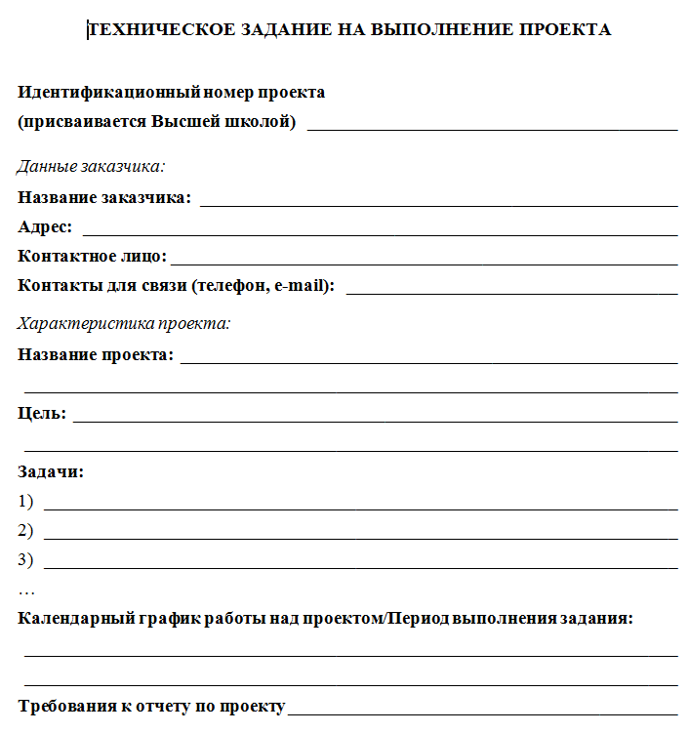
ПРОЕКТНЫЙ СЕМЕСТР
Декабрь - Январь
Сбор технических заданий от партнеров
Проектная работа:
Команда студентов
Наставник преподаватель
Наставник от заказчика
Февраль - Май
Июнь
Открытая защита проектов
ПЕРСПЕКТИВА
📍 проект принят – реализация
📍 проект – основа ВКР
📍 талантливые студенты - трудоустройство

Slide 16
ПРОЕКТНЫЙ СЕМЕСТР 2020
АНО АО «Агентство регионального развития»
СПК «Архангельская клюква»
Ассоциация «Фермеры Русского Севера»
Гипермаркет мебели «Экспресс Офис»
Типография ООО «Гефест»
Издательский дом имени В.Н.Булатова
ИП Некрасов Р.А. компания Smart Electric
ООО «Шартрез»
Епифанова О.Н.
ООО «Таргет плюс»
Ассоциация строительных экспертов Архангельской области
ООО «РДМ-декор»
ООО «Электроснаб»
ТОС «Наследие Заостровья»
Инновационный центр АРР
DELS
25 проработанных проектов (проектных команд)
90 студентов
Основное направление - маркетинг

Slide 17
Предложение
С целью решения актуальных проблем краткосрочного периода, рассмотреть возможность формирования депутатским корпусом и муниципальными образованиями запросов на выполнение проектов в декабре-январе (выполнение проектов студентами в период февраль-май)

Slide 18
Подготовка выпускных квалификационных работ по заказу работодателей (опыт магистратуры)
Заказ Департамента по внутренней политике и местному самоуправлению администрации Губернатора Архангельской области и Правительства Архангельской области
Тема: «Создание единой системы оценки проектов ТОС в муниципальных образованиях Архангельской области»
Заказ ПАО «Ростелеком» МРФ Северо-Запад, Архангельский филиал
Тема: «Перспективы развития комплекса «Безопасный город» в комплексной системе «Умный город»
Заказ Архангельского областного института открытого образования
Тема: «Разработка элементов региональной модели профессионального роста педагогических работников в рамках реализации национального проекта «Образование»

Slide 19
Подготовка выпускных квалификационных работ по заказу работодателей (планы бакалавриата)
Темы ВКР отражают запросы:
администрации МО «Город Архангельск»,
избирательной комиссии Архангельской области,
департамента во внутренней политике и местному самоуправлению администрации Губернатора и Правительства Архангельской области
Примеры тем:
Совершенствование территориальной организации местного самоуправления в Холмогорском муниципальном районе
Механизмы взаимодействия органов местного самоуправления с некоммерческими организациями в МО «Город Новодвинск»
Актуальные вопросы разработки и внедрения системы "Умный город" в МО «Город Архангельск»
Организационно — правовые аспекты проведения избирательных кампаний в Архангельской области
Развитие системы управления концессионными соглашениями в социальной сфере Архангельской области

Slide 20
Предложение
С целью вовлечения студентов в актуальную региональную проблематику, рассмотреть возможность формирования депутатским корпусом и муниципальными образованиями запросов на ВКР в период с апреля по июнь текущего года (выполнение студентами бакалавриата в течение 1 года, студентами магистратуры в течение 2 лет)

Slide 21
Трудоустройство выпускников (бакалавриат)
Федеральные и региональные органы власти | Министерство экономического развития Архангельской области Администрация Губернатора Архангельской области и Правительства Архангельской области Архангельское областное Собрание депутатов Министерства труда, занятости и социального развития Архангельской области АНО «Центр развития профессиональных компетенций (г.Казань) Министерства экономического развития и инвестиций Нижегородской области Министерства строительства и архитектуры Архангельской области Инспекции государственного строительного надзора Архангельской области ООО "Газпром теплоэнерго Архангельск"
Органы местного самоуправления | Муниципальные Администрации: Администрация МО «Город Архангельск», Администрация МО «Онежский муниципальный район», Президент Ассоциации ТОС Холмогорского района
Notes:
Перечень организаций
География
НО! Мало в районы
История с газпромом

Slide 22
Трудоустройство выпускников (магистратура)
Федеральные и региональные органы власти | УФК по Архангельской области и Ненецкому автономному округу Управление Федеральной службы государственной статистики по Архангельской области и Ненецкому автономному округу «Архангельскстат» Министерство экономического развития Архангельской области Администрация Губернатора Архангельской области и Правительства Архангельской области
Органы местного самоуправления | Администрация МО «Город Архангельск», Администрация МО «Онежский муниципальный район», Администрация МО «Коношский муниципальный район» Законодательные органы: Депутат Совета Заполярного района НАО, помощник депутата Архангельской городской Думы

Slide 23
Предложение
Рассмотреть возможность организации органами государственной и муниципальной власти стажировок для лучших студентов выпускного курса с частичной компенсацией оплаты труда с целью последующего трудоустройства

Slide 24
Спасибо за внимание

